Slide 1

1 қыркүйек – Білім күні!

Slide 2
Тәрбие сағаты
Тақырыбы:
Мен өз өлкемнің патриотымын!
Мақсаты: – Оқушыларды Ұлы дала елін сүюге, құрметтеп қастерлеуге, өз елінің тарихын білуге , бай — қуатты ел екендігін мақтан етуге үйретіп, туған еліне, жеріне деген сүйіспеншілігін арттырып, махаббат сезімін ояту;
– Оқушылардың таным белсенділіктерін,қызығушылықтарын дамыту. Ойларын жүйелі түрде жеткізе білу, шығармашылықпен жұмыс жасап, мағынасын түсіне білу дағдыларын дамыту.
– оқушыларды ұлтжандылыққа, атамекенін көздің қарашығындай сақтай білуге, патриоттық сезімге тәрбиелеу;

Slide 3


Slide 4
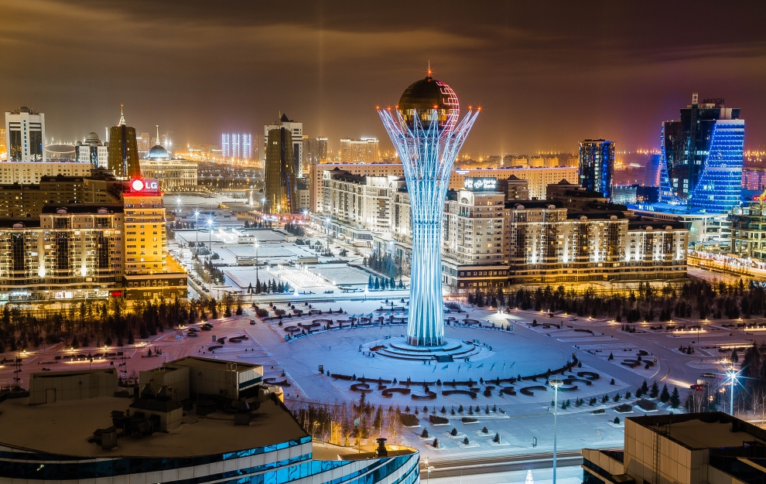

Slide 5
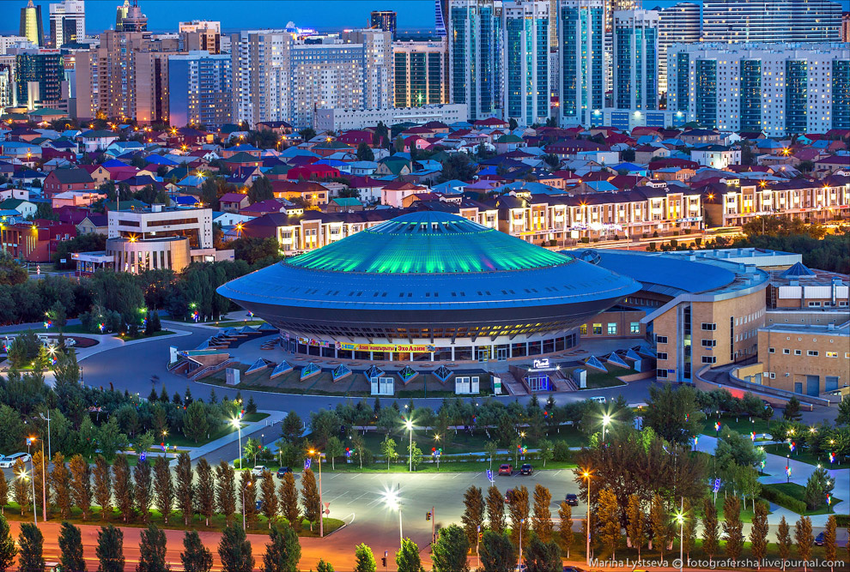

Slide 6
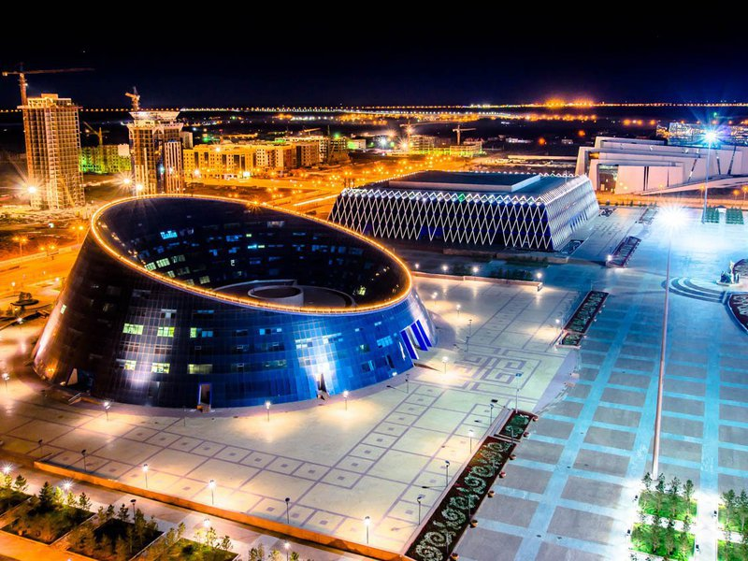

Slide 7


Slide 8
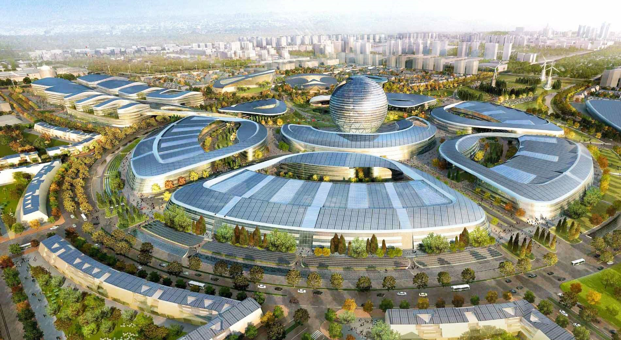

Slide 9
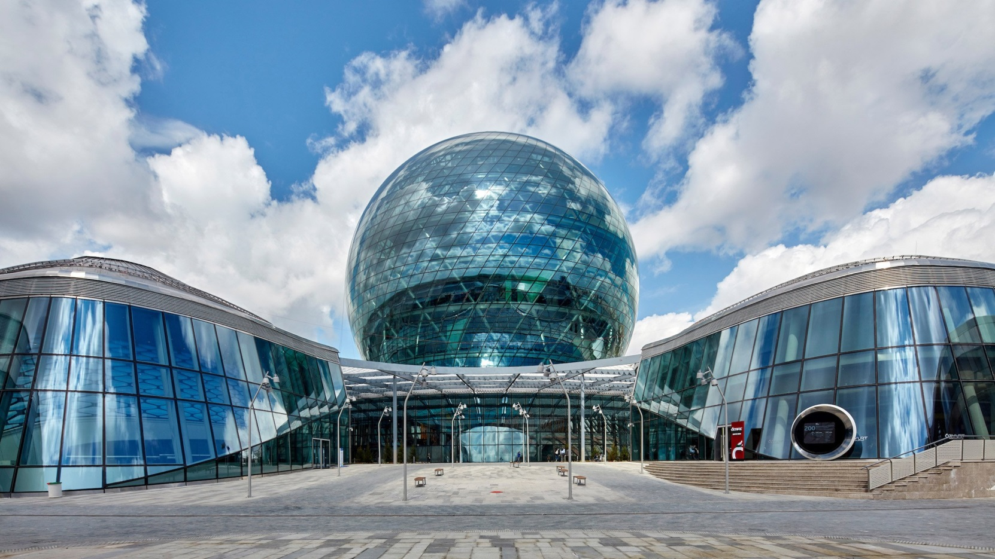

Slide 10
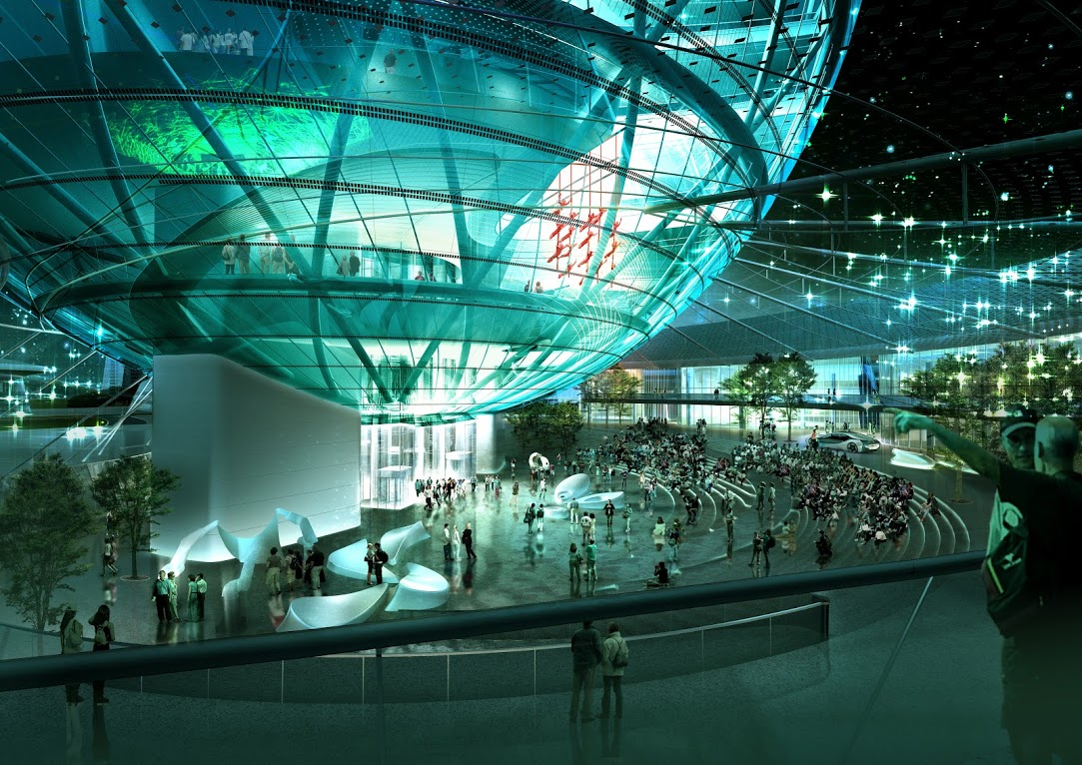

Slide 11
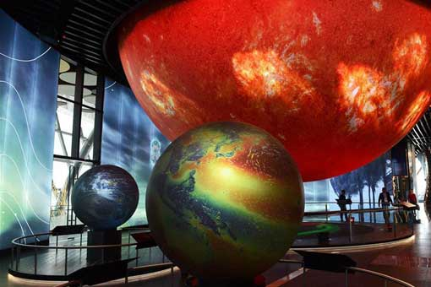

Slide 12


Slide 13
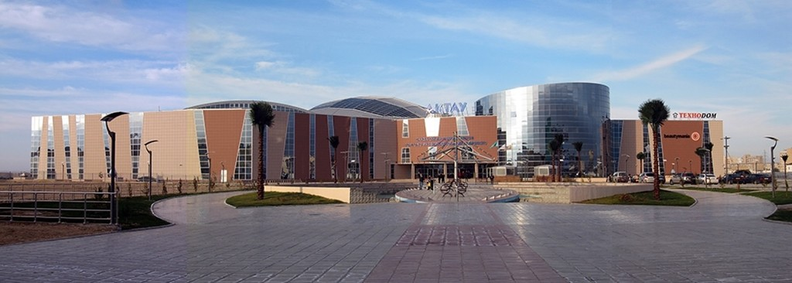

Slide 14
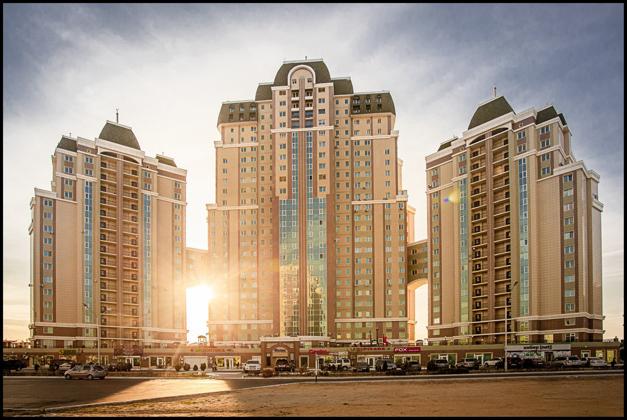

Slide 15
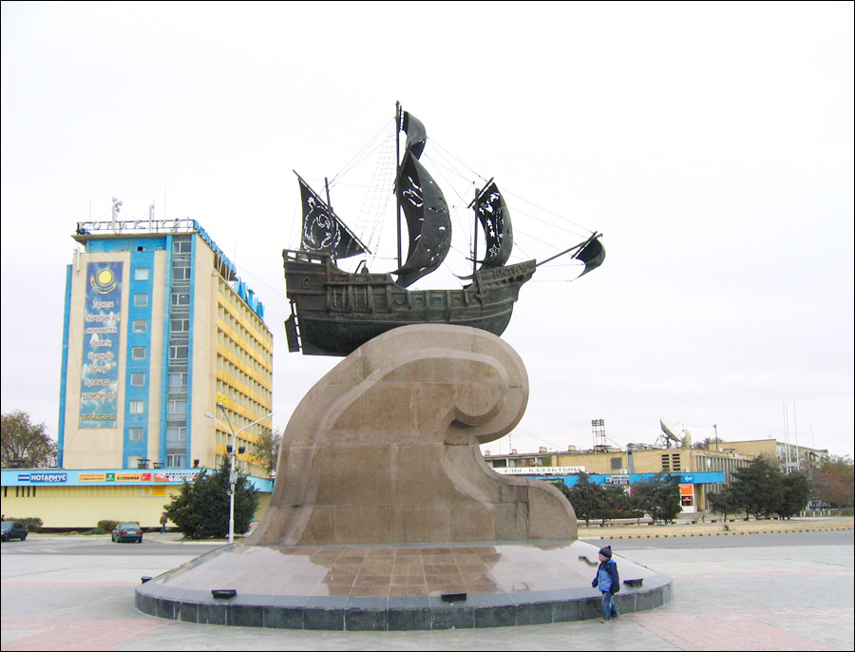

Slide 16
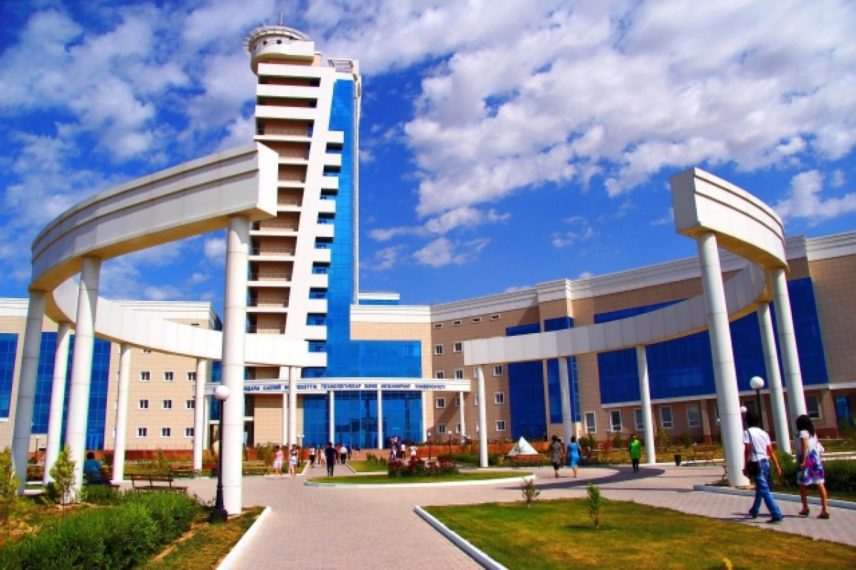

Slide 17


Slide 18
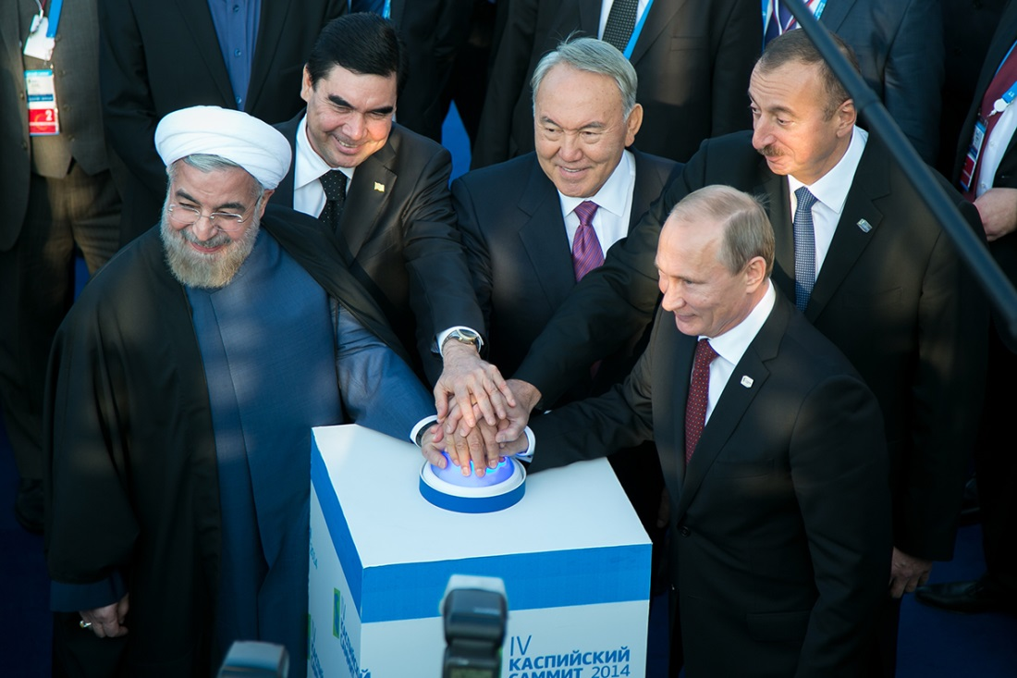

Slide 19
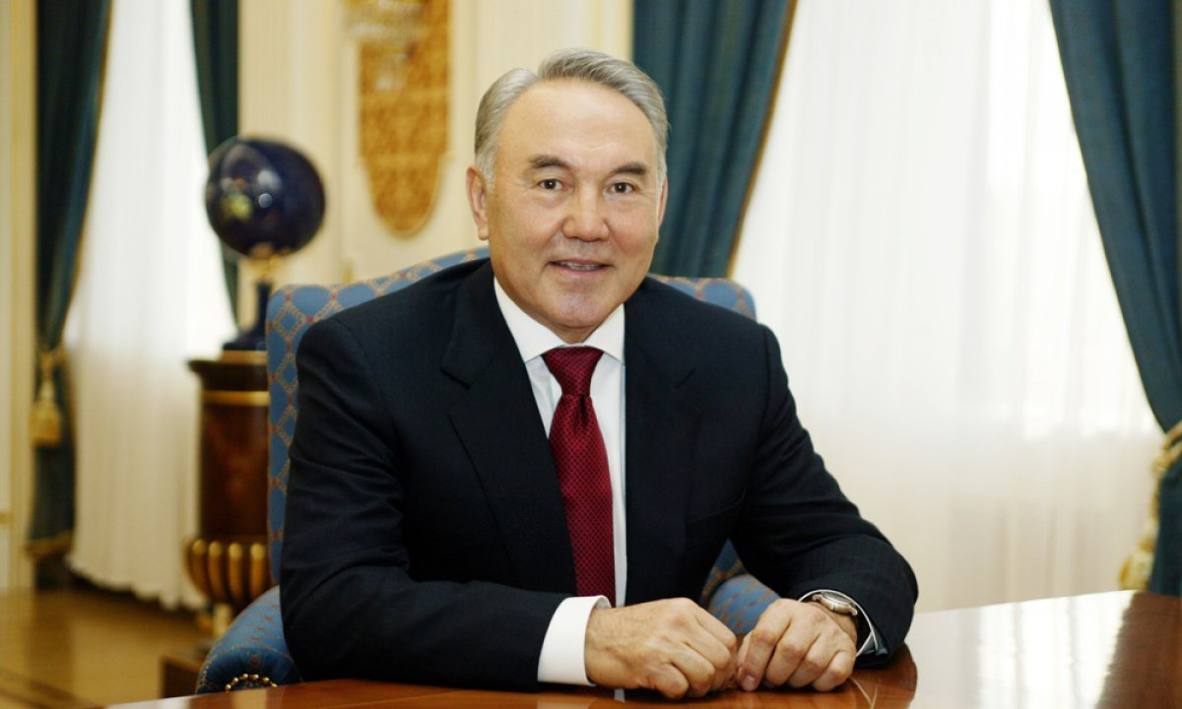

Slide 20


